Slide 2
USLUGE:
IT OPREMANJE, ODRŽAVANJE I PODRŠKA
SMART TEHNIČKA ZAŠTITA
FISKALIZACIJA
WEB I CLOUD RJEŠENJA
SERVIS I OTKUP IT OPREME

Slide 3
IT OPREMANJE, ODRŽAVANJE I PODRŠKA
SERVERI (lokalna, cloud ili hibridna rješenja)
MREŽA (žičana i WiFi rješenja)
VPN (rad sa udaljenih lokacija)
RAČUNALA
PAMETNI UREĐAJI
POSLOVNI PISAČI I SKENERI
HELP DESK

Slide 4
SMART TEHNIČKA ZAŠTITA
VIDEO NADZOR (video1, video2, video3, video4)
ALARMNI BEŽIĆNI SUSTAVI (video1, video2)
PAMETNI SENZORI I PREKIDAČI (video)
KONTROLA PRISTUPA (vrata, garaže, rampe...)
EVIDENCIJA RADNOG VREMENA (video)
VIDEO INTERFONI / PORTAFONI (video1, video2)
„ALL IN ONE”, PRIMJERI SCENARIJA: video1, video2

Slide 5
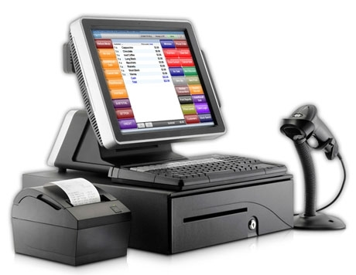
FISKALIZACIJA
USLUŽNE DJELATNOSTI
UGOSTITELJSTVO
MALOPRODAJA
VELEPRODAJA

Slide 6
WEB I CLOUD RJEŠENJA
WEB STRANICE
WEB SHOP
WEB APLIKACIJE
WEB MARKETING

Slide 7
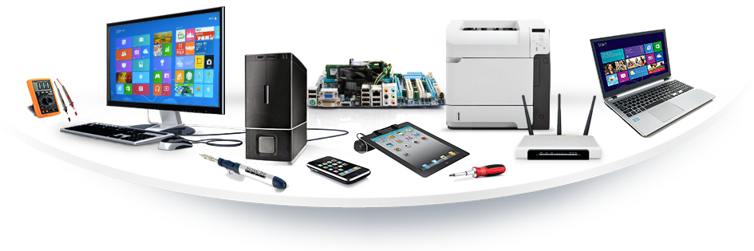
SERVIS I OTKUP IT OPREME
VLASTITI SERVIS RAČUNALA I PAMETNIH UREĐAJA
SERVIS POSLOVNIH LASERASKIH PRINTERA
OTKUP IT OPREME (do 5 godina starosti)

Slide 8
OBRATITE NAM SE SA POVJERENJEM
HVALA NA IZDVOJENOM VREMENU!

